Slide 1



TOÁN 4

Slide 2


Slide 3
TRƯỜNG TIỂU HỌC QUANG TRUNG
Sách kết nối tri thức với cuộc sống – Lớp 4
Năm học 2024-2025

TOÁN
BIỂU ĐỒ CỘT
(tiết 1)
Giáo viên: Dương Thị Quyên
S/Trang 39

Slide 4

Khám phá

Slide 5
Mai vừa thực hiện một cuộc khảo sát về môn thể thao yêu thích nhất của mỗi ban trong nhóm và ghi lại kết quả vào bảng số liệu như sau:
Môn thể thao | Bóng đá | Bóng rổ | Bơi
Kiểm đếm
Số bạn | 4 | 6 | 2

Slide 6
Rô-bốt vẽ biểu đồ cột biểu diễn số liệu mà Mai đã thu thập được.

Slide 7
SỐ BẠN YÊU THÍCH MỖI MÔN THỂ THAO
(Bạn)
 |  |  | 6
 | 4
 |  |  |  |  | 2
Hàng dưới ghi tên của môn thể thao.
6
5
4
3
2
1
0
Bóng đá
Bóng rổ
Bơi
(Môn thể thao)

Slide 8
SỐ BẠN YÊU THÍCH MỖI MÔN THỂ THAO
(Bạn)
 |  |  | 6
 | 4
 |  |  |  |  | 2
Hàng dưới ghi tên của môn thể thao.
Các số ghi ở bên trái của biểu đồ chỉ số bạn.
6
5
4
3
2
1
0
Bóng đá
Bóng rổ
Bơi
(Môn
thể thao)

Slide 9
SỐ BẠN YÊU THÍCH MỖI MÔN THỂ THAO
(Bạn)
 |  |  | 6
 | 4
 |  |  |  |  | 2
Hàng dưới ghi tên của môn thể thao.
Các số ghi ở bên trái của biểu đồ chỉ số bạn.
Mỗi cột biểu diễn số bạn yêu thích môn thể thao đó.
6
5
4
3
2
1
0
Bóng đá
Bóng rổ
Bơi
(Môn
thể thao)

Slide 10
SỐ BẠN YÊU THÍCH MỖI MÔN THỂ THAO
(Bạn)
 |  |  | 6
 | 4
 |  |  |  |  | 2
Hàng dưới ghi tên của môn thể thao.
Các số ghi ở bên trái của biểu đồ chỉ số bạn.
Mỗi cột biểu diễn số bạn yêu thích môn thể thao đó.
Số ghi ở đỉnh cột chỉ số bạn biểu diễn ở cột đó.
6
5
4
3
2
1
0
Bóng đá
Bóng rổ
Bơi
(Môn
thể thao)

Slide 11
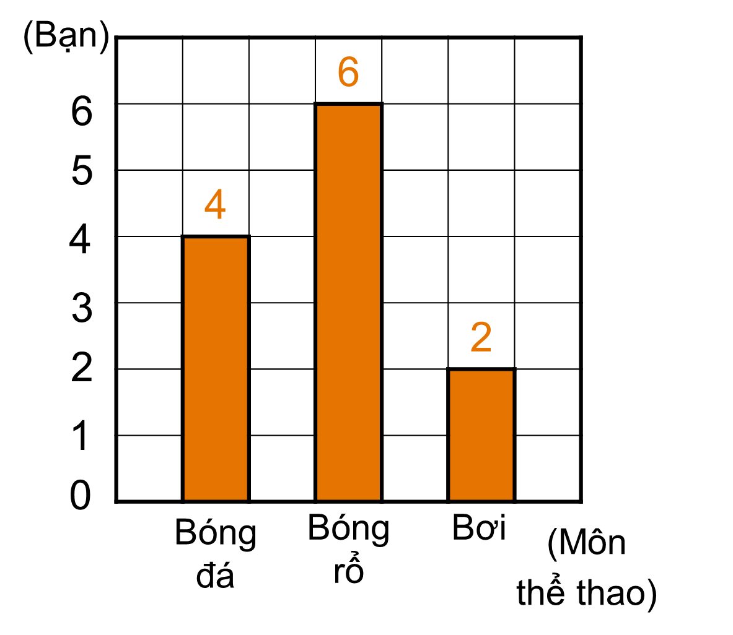
SỐ BẠN YÊU THÍCH MỖI MÔN THỂ THAO
Biểu đồ trên cho biết:
Ba môn thể thao được nêu tên trên biểu đồ là: Bóng đã, Bóng rổ, Bơi.
Số bạn yêu thích Bóng đã là 4 bạn, Bóng rổ là 6 bạn và Bơi là 2 bạn.
Cột cao hơn biểu diễn số bạn nhiều hơn, cột thấp hơn biểu diễn số bạn ít hơn.

Slide 12


Slide 13
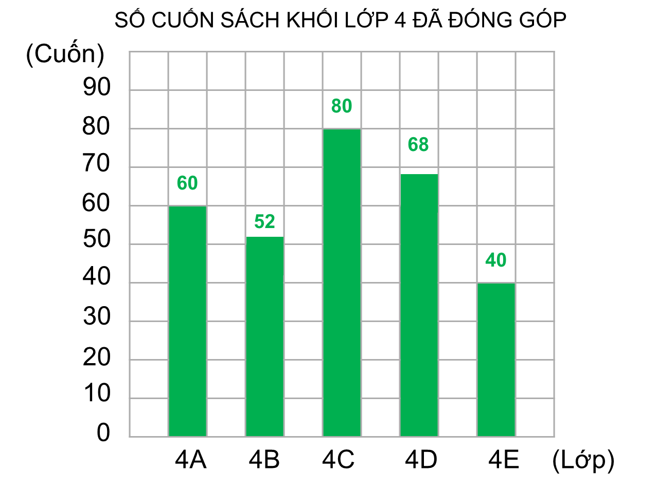
1. Biểu đồ dưới đây cho biết số cuốn sách khối lớp 4 đã đóng góp cho thư viện của nhà trường.
Quan sát biểu đồ trên và trả lời câu hỏi.
a) Có những lớp nào đóng góp sách vào thư viện? Mỗi lớp đóng góp bao nhiêu cuốn sách?
b) Lớp nào đóng góp nhiều sách nhất? Lớp nào đóng góp ít sách nhất?
c) Có bao nhiêu lớp đóng góp nhiều hơn 50 cuốn sách?
Notes:
GV mời đại diện 3 tổ lên bảng trình bày
Dưới lớp làm nháp hoặc bảng con để đối chiếu trên bảng

Slide 14
1. Biểu đồ dưới đây cho biết số cuốn sách khối lớp 4 đã đóng góp cho thư viện của nhà trường.
a) Có những lớp nào đóng góp sách vào thư viện? Mỗi lớp đóng góp bao nhiêu cuốn sách?
Các lớp đóng góp sách vào thư viện là: 4A, 4B, 4C, 4D, 4E.
Lớp 4A đóng góp 60 quyển sách.
Lớp 4B đóng góp 52 quyển sách.
Lớp 4C đóng góp được 80 quyển sách.
Lớp 4D đóng góp được 68 quyển sách.
Lớp 4E đóng góp được 40 quyển sách.
Notes:
GV mời đại diện 3 tổ lên bảng trình bày
Dưới lớp làm nháp hoặc bảng con để đối chiếu trên bảng

Slide 15
1. Biểu đồ dưới đây cho biết số cuốn sách khối lớp 4 đã đóng góp cho thư viện của nhà trường.
b) Lớp nào đóng góp nhiều sách nhất? Lớp nào đóng góp ít sách nhất?
Lớp 4C đóng góp được nhiều sách nhất.
Lớp 4E đóng góp được ít sách nhất.
Notes:
GV mời đại diện 3 tổ lên bảng trình bày
Dưới lớp làm nháp hoặc bảng con để đối chiếu trên bảng

Slide 16
1. Biểu đồ dưới đây cho biết số cuốn sách khối lớp 4 đã đóng góp cho thư viện của nhà trường.
c) Có bao nhiêu lớp đóng góp nhiều hơn 50 cuốn sách?
Có 4 lớp đóng góp được nhiều hơn 50 quyển sách là lớp 4A, 4B, 4C, 4D.
Notes:
GV mời đại diện 3 tổ lên bảng trình bày
Dưới lớp làm nháp hoặc bảng con để đối chiếu trên bảng

Slide 17
2. Cho biết số học sinh đến thư viện trường mượn sách vào mỗi ngày trong tuần vừa qua như sau:
Ngày | Thứ Hai | Thứ Ba | Thứ Tư | Thứ Năm | Thứ Sáu
Số học sinh | 35 | 50 | 50 | 70 | 115
Notes:
GV mời đại diện 3 tổ lên bảng trình bày
Dưới lớp làm nháp hoặc bảng con để đối chiếu trên bảng

Slide 18

2.
a) Số?
Hoàn thành biểu đồ dưới đây.
SỐ HỌC SINH ĐẾN THƯ VIỆN MƯỢN SÁCH
(Học sinh)
140
120
115
100
80
?
70
60
?
50
50
?
35
40
20
0
Thứ
Hai
Thứ
Ba
Thứ Tư
Thứ
Năm
Thứ Sáu
(Ngày)
Notes:
GV mời đại diện 3 tổ lên bảng trình bày
Dưới lớp làm nháp hoặc bảng con để đối chiếu trên bảng

Slide 19
2.
b) Những ngày nào có số học sinh đến thư viện mượn sách bằng nhau?
c) Trung bình mỗi ngày có bao nhiêu học sinh đến thư viện mượn sách?
Notes:
GV mời đại diện 3 tổ lên bảng trình bày
Dưới lớp làm nháp hoặc bảng con để đối chiếu trên bảng

Slide 20
2.
b) Những ngày nào có số học sinh đến thư viện mượn sách bằng nhau?
Những ngày thứ Tư, thứ Năm có số học sinh đến thư viện mượn sách bằng nhau và bằng 50.
Notes:
GV mời đại diện 3 tổ lên bảng trình bày
Dưới lớp làm nháp hoặc bảng con để đối chiếu trên bảng

Slide 21
2.
c) Trung bình mỗi ngày có bao nhiêu học sinh đến thư viện mượn sách?
Trung bình mỗi ngày có số học sinh đến thư viện mượn sách là:
(35 + 50 + 50 + 70 + 115) : 5 = 64 học sinh.
Notes:
GV mời đại diện 3 tổ lên bảng trình bày
Dưới lớp làm nháp hoặc bảng con để đối chiếu trên bảng

Slide 22
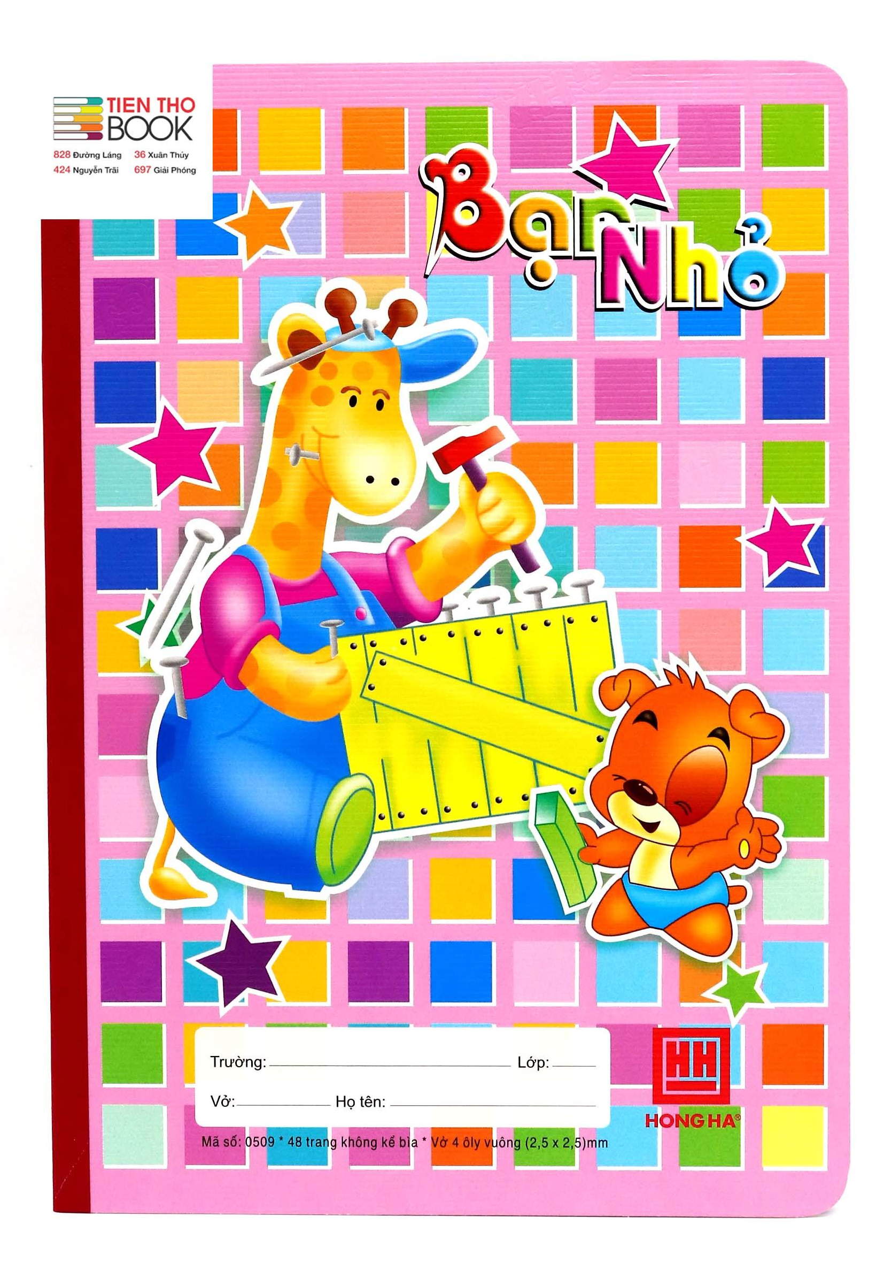

Chúng mình cùng trình bày bài vào vở nào!
Notes:
GV có thể cho HS trình bày cả bài 1 và 3 hoặc mỗi bài 3

Slide 23

Notes:
GV có thể mở rộng bằng các biểu đồ liên quan đến số liệu thống kê trong lớp trong khối, trong trường

Slide 24
DẶN DÒ
Notes:
Kho ppt Phan Linh_0916.604.268

Slide 25
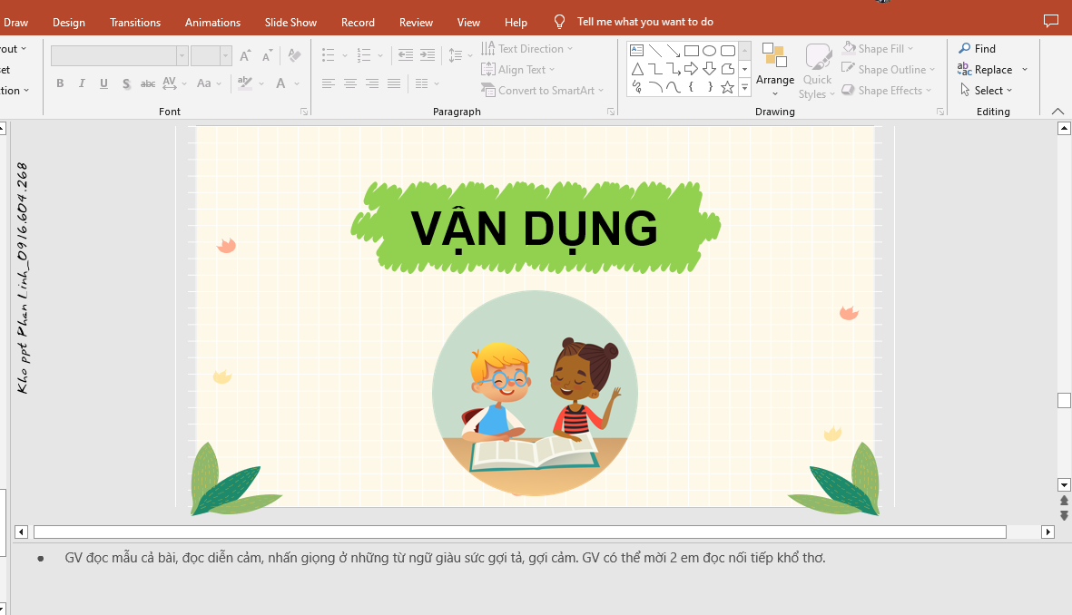
Dưới chân các slide thường có ghi chú, thầy cô chú ý đọc để nắm thêm thông tin hoặc ý đồ người soạn nhé!

